Slide 1

목차
PostgreSQL
3. 테이블 생성 및 데이터 입력, 수정, 삭제
- 자바 개요
1. 데이터 타입
2. 데이터 정의어(DDL)
3. 데이터 조작어(DML)

Slide 2
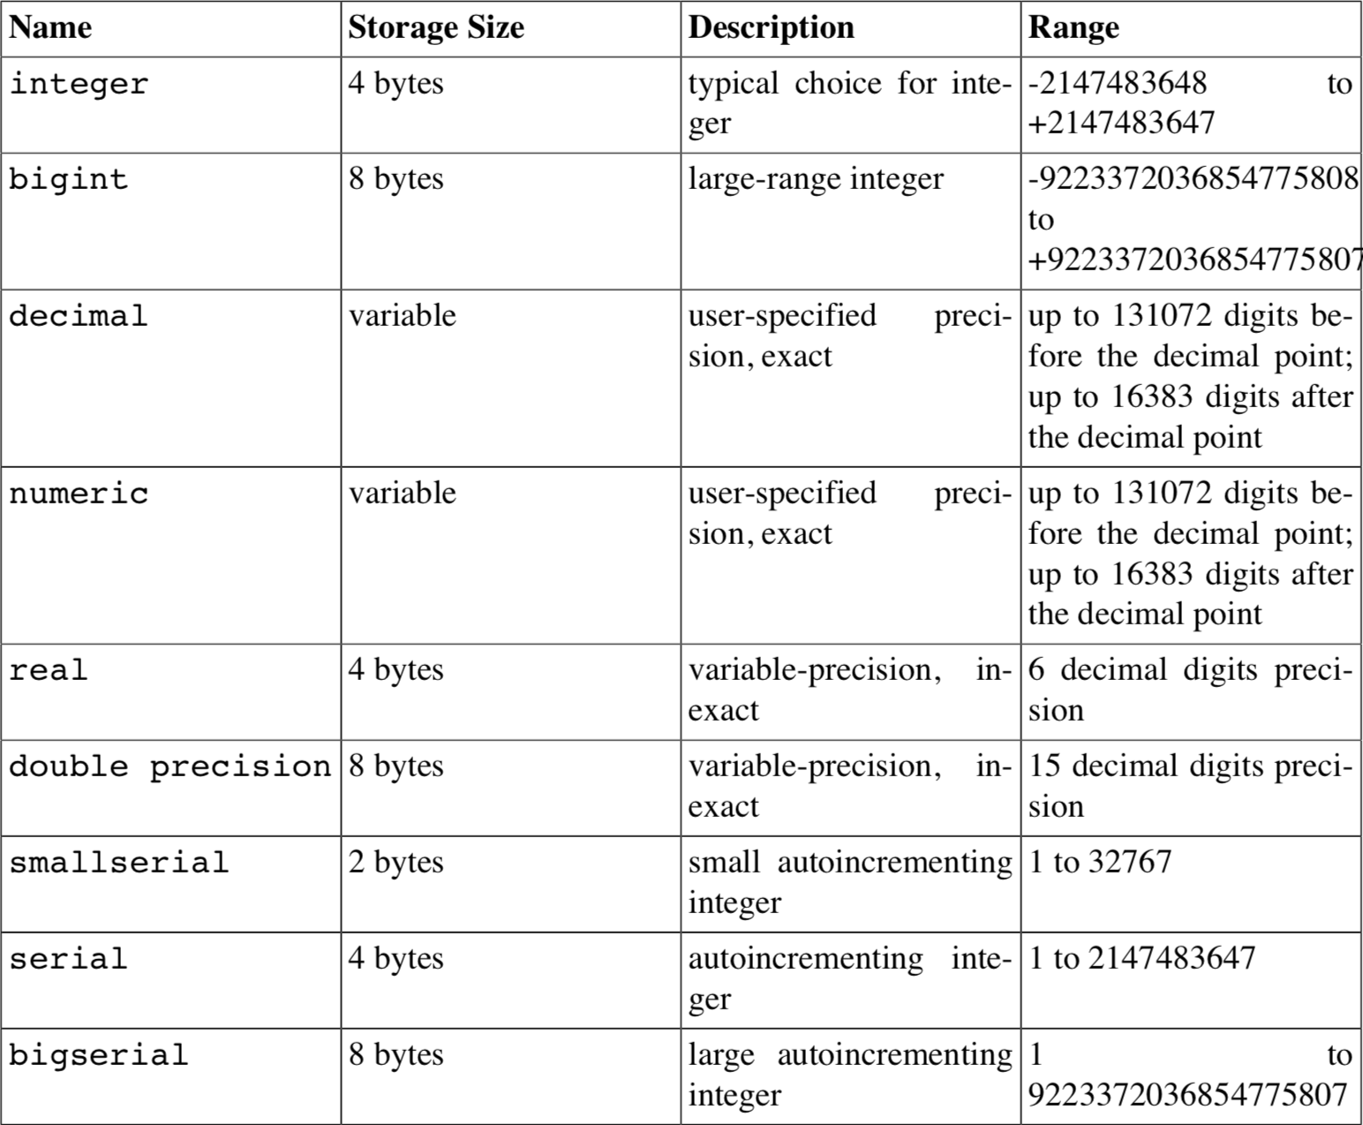
1. PostgreSQL의 데이터 유형
1.1 숫자 타입

Slide 3
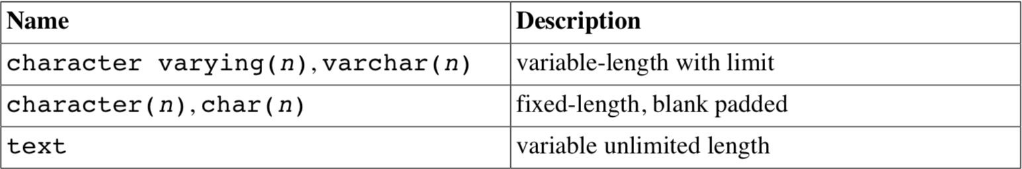
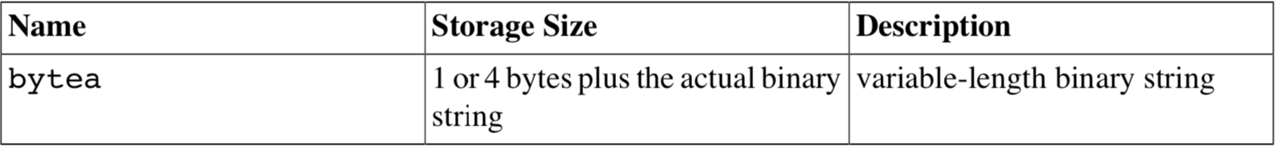
1. PostgreSQL의 데이터 유형
1.2 문자 타입
1.3 바이너리 데이터 타입

Slide 4
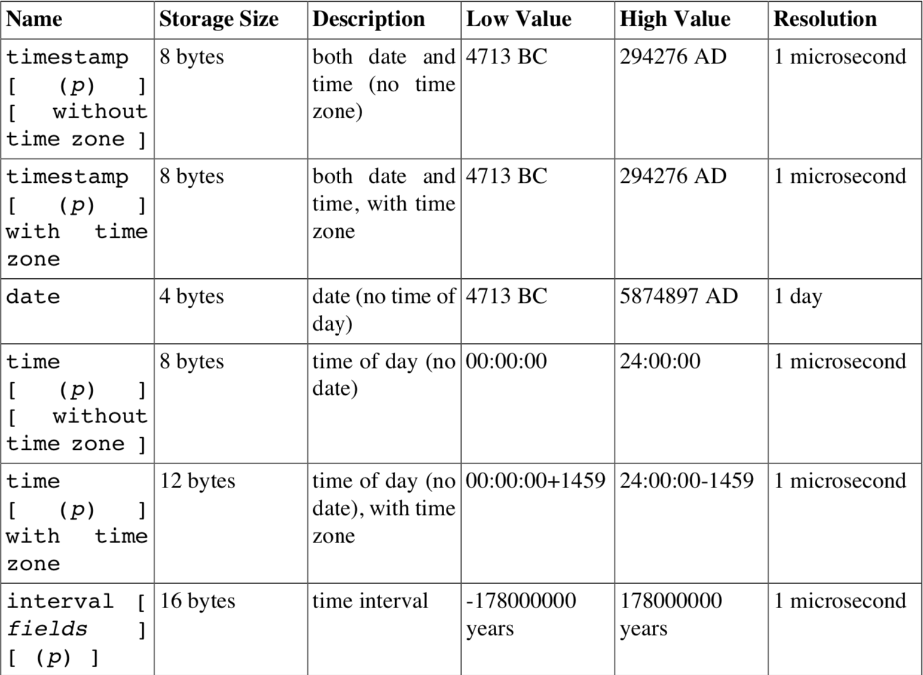
1. PostgreSQL의 데이터 유형
1.4 날짜/시간 타입

Slide 5
1. PostgreSQL의 데이터 유형
1.5 Boolean 타입
1.6 그밖에도..
열거 타입(enum),
기하학 타입(point, line, box, path),
네트워크주소 타입(cidr, inet, macaddr),
비트스트링 타입(bit)
XML(xml), JSON(json, jsonb) 타입 등
다양한 데이터 타입을 지원한다.

Slide 6
2. 데이터 정의어 ( DDL )
2.1 Table 생성
create table 테이블명(
필드명1 타입 [NULL | NOT NULL][DEFAULT ],
필드명2 타입 [NULL | NOT NULL][DEFAULT ],
필드명3 타입 [NULL | NOT NULL][DEFAULT ],
...........
PRIMARY KEY(필드명)
);
데이터 형 외에도 속성값의 빈 값 허용 여부는 NULL 또는 NOT NULL로 설정
DEFAULT 키워드와 함께 입력하지 않았을 때의 초기값을 지정할 수 있다.

Slide 7
2. 데이터 정의어 ( DDL )
2.1 Table 생성
[예제1] 다음과 같은 TABLE CHART를 보고 테이블 member를 작성하세요.
컬럼명 | 데이터 타입 | 길이 | NOT NULL | default | P.K | auto_increment
no | INT |  | YES |  | YES
email | CHAR | 50 | YES
passwd | CHAR | 20 | YES
name | CHAR | 25 | NO
department_name | CHAR | 25 | NO

Slide 8
2. 데이터 정의어 ( DDL )
2.2 Table 수정 ( column 추가 / 삭제 )
alter table 테이블명
add 필드명 타입 [NULL | NOT NULL][DEFAULT ][AUTO_INCREMENT];
alter table 테이블명
drop 필드명;

Slide 9
2. 데이터 정의어 ( DDL )
2.2 Table 수정 ( column 추가 / 삭제 )
[예제2]
member 테이블에 juminbunho char 타입, 반드시 입력되어야 하는 칼럼을 추가 하세요.
desc member로 추가 결과를 확인해 보세요.
[예제3]
예제 2에서 추가했던, juminbunho 칼럼을 삭제 하세요.
desc member로 결과를 확인해 보세요.
[예제4]
member 테이블에 회원 가입날짜 DATETIME 타입의 join_date 이름의 칼럼을 추가 하세요.
반드시 입력되어야 하는 컬럼입니다.

Slide 10
2. 데이터 정의어 ( DDL )
2.2 Table 수정 ( column 변경 )
alter table 테이블명
change 필드명 새필드명 타입 [NULL | NOT NULL][DEFAULT ][AUTO_INCREMENT];
change 키워드를 사용하고 칼럼을 새롭게 재정의 (이름부터 속성까지 전부)
[예제5]
Member 테이블의 Primary Key no에 자동 1씨기 증가하는 속성을 추가 해 보세요.
ALTER TABLE member
CHANGE no no INT NOT NULL AUTO_INCREMENT

Slide 11
2. 데이터 정의어 ( DDL )
2.2 Table 수정 ( column 변경 )
[예제6]
member의 컬럼 deparment_name의 이름이 길어 dept_name으로 바꿀려고 합니다.
수정해 보세요.
[예제7]
테이블 member의 name 컬럼의 길이 제한을 10자로 줄이세요.

Slide 12
2. 데이터 정의어 ( DDL )
2.3 Table 삭제
drop table 테이블명
[예제8]
member 테이블의 description을 저장하고 member 테이블을 삭제하세요.
그리고 다시, 마지막 수정이 적용된 member테이블을 한 번에 생성해 보세요.

Slide 13
2. 데이터 정의어 ( DDL )
2.4 Table 이름 변경
alter table 테이블명 rename 변경이름
[예제9]
member 테이블의 이름을 user 로 변경하세요.

Slide 14
3. 데이터 조작어 ( DML )
3.1 데이터 삽입 ( INSERT )
INSERT INTO 테이블명(필드1, 필드2, 필드3, 필드4, … )
VALUES ( 필드1의 값, 필드2의 값, 필드3의 값, 필드4의 값, … )
INSERT INTO 테이블명
VALUES ( 필드1의 값, 필드2의 값, 필드3의 값, 필드4의 값, … )
필드명을 지정해주는 방식은 디폴트 값이 세팅되는 필드는 생력할 수 있다.
필드명을 지정해주는 방식은 추 후, 필드가 추가/변경/수정 되는 변경에 유연하게 대처 가능
필드명을 생략했을 경우에는 모든 필드 값을 반드시 입력해야 한다.

Slide 15
3. 데이터 조작어 ( DML )
3.1 데이터 삽입 ( INSERT )
[예제10]
member의 컬럼에 각자의 데이터를 입력해 보세요.
주) 한글 입력전에 set names utf8 를 입력 하세요.
auto_increment 필드는 null로 입력해야 합니다.
passwd 칼럼에는 password 함수를 사용해서 입력합니다.
join_date 에는 sysdate() 함수를 사용하세요.

Slide 16
3. 데이터 조작어 ( DML )
3.2 데이터 변경 ( UPDATE )
UPDATE 테이블명
SET 필드1=필드1의값, 필드2=필드2의값, 필드3=필드3의값, …
WHERE 조건식
조건식을 통해 특정 row만 변경할 수 있다.
조건식을 주지 않으면 전체 로우가 영향을 미치니 조심해서 사용하도록 한다.
[예제11]
user 번호가 1인 사용자의 이름을 영문으로 바꾸고, join_date을 현재 시간이 적용되도록 수정
하세요.

Slide 17
3. 데이터 조작어 ( DML )
3.2 데이터 삭제 ( DELETE )
DELETE
FROM 테이블명
WHERE 조건식
조건식을 통해 특정 row만 삭제할 수 있다.
조건식을 주지 않으면 전체 로우가 영향을 미치니 조심해서 사용하도록 한다.
[예제12]
user 번호가 1인 사용자를 삭제하여라,

